Slide 1


Notes:
Встроенный ролик: название раскрывается слева направо, камера приближается сквозь букву, открывая иллюстрацию промысла. 9 секунд, без звука. Запуск настроен автоматически; при необходимости нажмите на изображение. После окончания перейдите на следующий слайд обычным щелчком или стрелкой вправо. Ролик находится внутри PPTX, интернет и отдельный MP4 для показа не нужны. В Microsoft PowerPoint воспроизведение в этой среде не проверялось. Иллюстрация промысла создана ИИ.

Slide 2
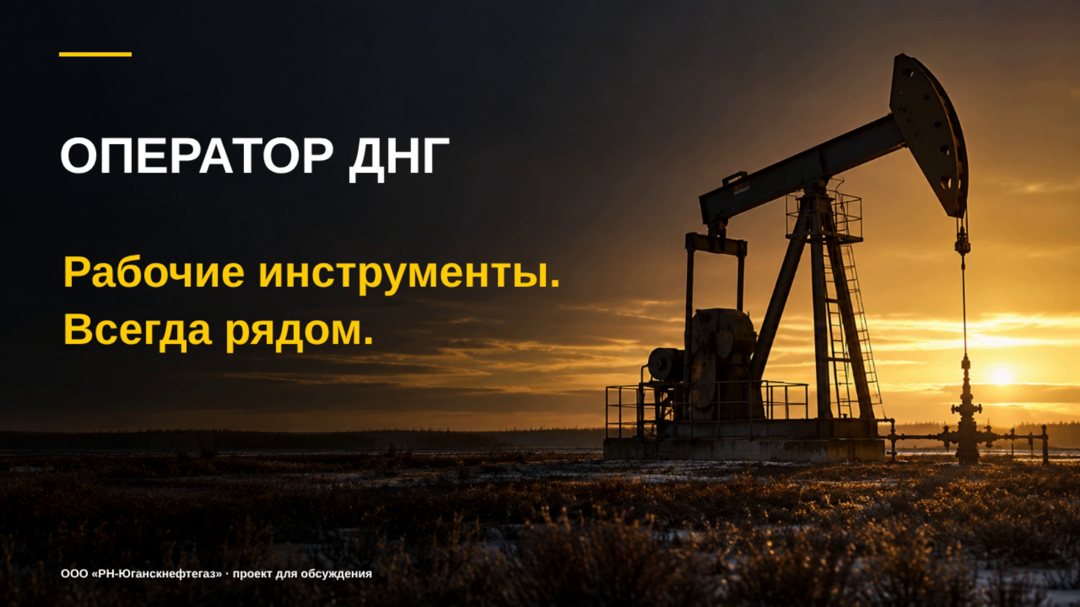
Notes:
Этот слайд повторяет финальный кадр встроенного вступления. Переход отключён, повторного появления названия нет. Далее — представление автора. Внешний вид стыка в Microsoft PowerPoint требует проверки на компьютере выступления.

Slide 3

ОПЕРАТОР ДНГ / АВТОР ПРОЕКТА
Якупов Муса
Ильдарович
Оператор добычи
нефти и газа
ООО «РН-Юганскнефтегаз»
ЦДНГ-12
ООО «РН-Юганскнефтегаз» · проект для обсуждения
03
Notes:
Якупов Муса Ильдарович. Оператор добычи нефти и газа. ООО «РН-Юганскнефтегаз», ЦДНГ-12. Портрет обработан ИИ по фотографиям автора.

Slide 4
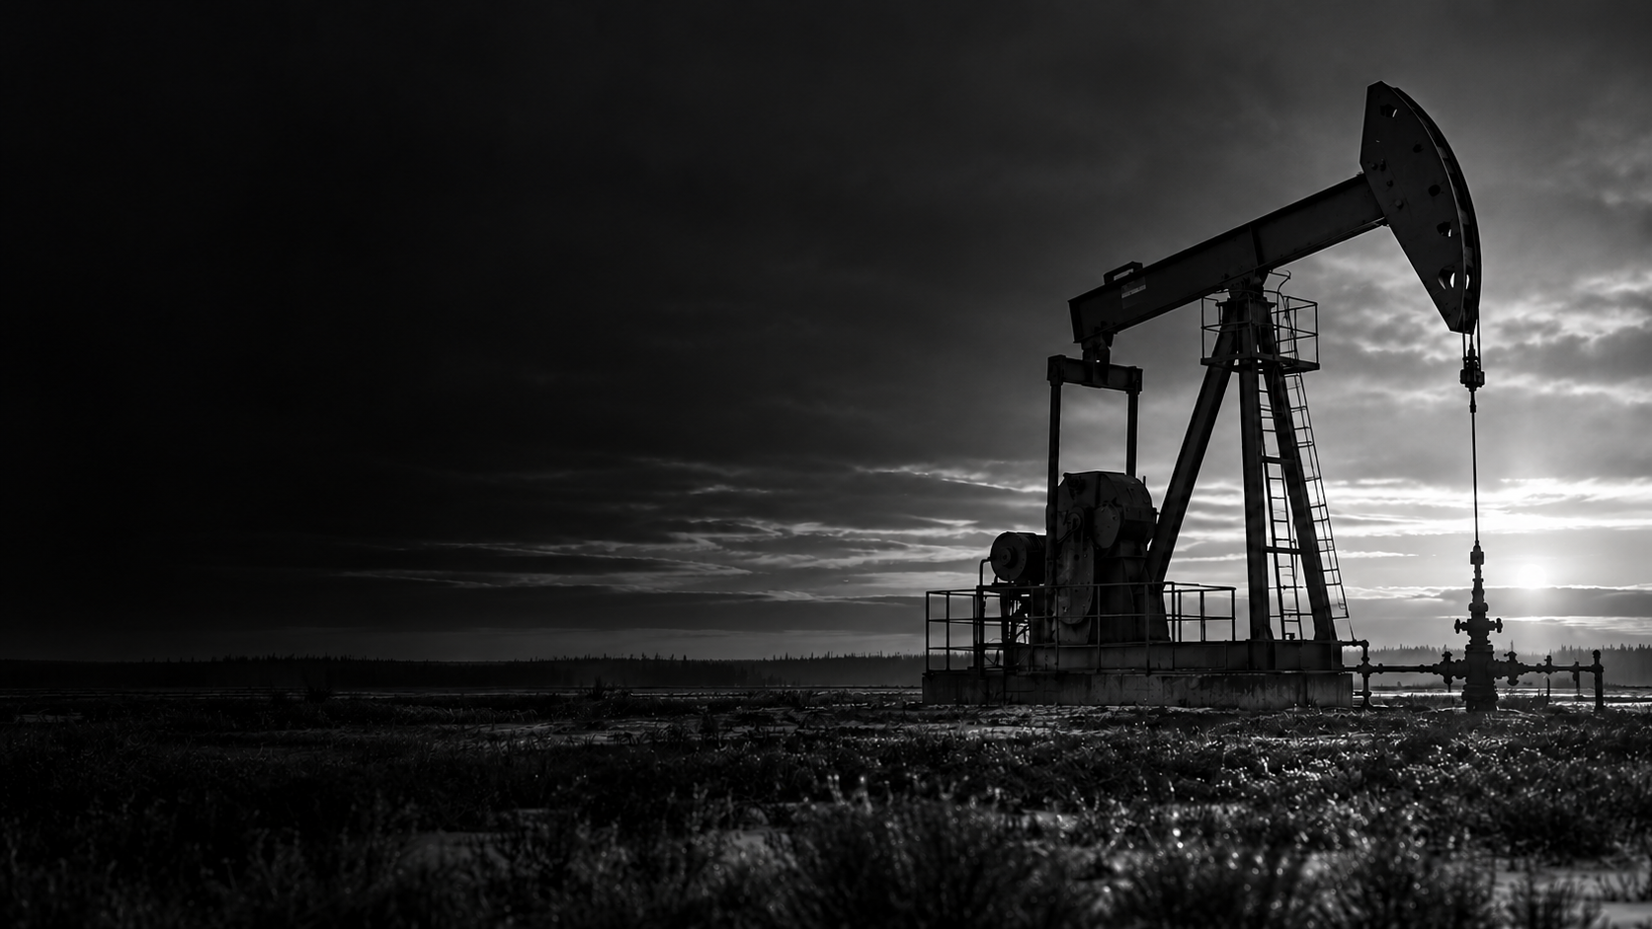
ОПЕРАТОР ДНГ / ЦЕЛИ ПРОЕКТА
Цели проекта
01
Упростить доступ работников
к расчётам и теоретическим
материалам.
02
Минимизировать риск
поломки УЭЦН.
03
Способствовать развитию интереса
работников к теоретическим
аспектам деятельности.
ООО «РН-Юганскнефтегаз» · проект для обсуждения
04
Notes:
Цели сформулированы автором проекта. Минимизация риска — цель, а не доказанная гарантия предотвращения отказов оборудования. Фоновое изображение промысла создано ИИ.

Slide 5
ОПЕРАТОР ДНГ / ЗАДАЧИ
Задачи проекта
01
Объединить рабочие инструменты
02
Упростить ежедневные расчёты и замеры
собрать расчёты, инструкции и справочные материалы в одном приложении.
автоматизировать вычисления, отсчёт времени и сохранение результатов.
03
Помочь соблюдать последовательность действий
04
Обеспечить быстрый доступ к информации на промысле
предоставить инструкции и фотографии для конкретных моделей станций управления.
реализовать поиск, закладки и работу предварительно загруженных материалов без интернета.
ООО «РН-Юганскнефтегаз» · проект для обсуждения
05
Notes:
Согласованные четыре задачи сохраняются дословно. Дизайн заменён на четыре визуальные карточки с полными экранами приложения без кадрирования.
1. Объединить рабочие инструменты — собрать расчёты, инструкции и справочные материалы в одном приложении.
2. Упростить ежедневные расчёты и замеры — автоматизировать вычисления, отсчёт времени и сохранение результатов.
3. Помочь соблюдать последовательность действий — предоставить инструкции и фотографии для конкретных моделей станций управления.
4. Обеспечить быстрый доступ к информации на промысле — реализовать поиск, закладки и работу предварительно загруженных материалов без интернета.
Переход по щелчку. Изображения PWA реальные; внутри PowerPoint формы не считают. Воспроизведение Morph в Microsoft PowerPoint здесь не проверено.

Slide 6




ОПЕРАТОР ДНГ / РАБОЧИЕ ПРИМЕРЫ
Покажу на рабочих примерах.
Ручной замер
Охлаждение ПЭД
Разгон и РИЧ
Карманный ВНР
ООО «РН-Юганскнефтегаз» · проект для обсуждения
06
Notes:
Показать приложение целиком. Четыре карточки — разные рабочие ситуации, а не весь перечень функций. На карточки можно нажать для открытия раздела. Для последовательного выступления достаточно листать дальше.
Переход по щелчку. Изображения PWA реальные; внутри PowerPoint формы не считают. Воспроизведение Morph в Microsoft PowerPoint здесь не проверено.

Slide 7
ОПЕРАТОР ДНГ / РУЧНОЙ ЗАМЕР
← Все инструменты
Замер без ручного
пересчёта.
Оператор ДНГ · ручной замер
1000 л
60 мин
Время в минутах.
Ввёл объём — получил дебит.
Результат
в приложении
Старт или заданное время
Набежавший объём
Автоматическое сохранение
ООО «РН-Юганскнефтегаз» · проект для обсуждения
07
Notes:
Показан настоящий экран PWA: 1000 литров за 60 минут, результат 24 м³/сут. Формула 1,44 × 1000 / 60 = 24. Результат находится внутри общего окна приложения. Отдельный старый слайд «144» удалён. По опыту автора бывают дни с 7–9 замерами, это не средняя нагрузка всех пользователей. Можно запустить секундомер и вернуться к текущему замеру; корректные результаты сохраняются автоматически.
Переход по щелчку. Изображения PWA реальные; внутри PowerPoint формы не считают. Воспроизведение Morph в Microsoft PowerPoint здесь не проверено.

Slide 8


ОПЕРАТОР ДНГ / ЗАМЕР ПО ИНТЕРВАЛУ
← Все инструменты
Длительный интервал.
Даже через полночь.
Оператор ДНГ · ручной замер
Начало
18 октября
19:30
Указываем даты и время.
Продолжительность считает приложение.
Конец
19 октября
07:30
Начало и конец в разные даты
История замеров на устройстве
ООО «РН-Юганскнефтегаз» · проект для обсуждения
08
Notes:
То же окно меняет содержимое на длительный интервал. Скриншоты двух фрагментов одного состояния PWA: 18.10.2026 19:30 до 19.10.2026 07:30 — 12 часов, 1000 литров → 2 м³/сут. Даты примера иллюстративны. Внутри окна сохранены реальные элементы выбора и реальный результат приложения. Можно задавать разные даты, в том числе переход через полночь.
Переход по щелчку. Изображения PWA реальные; внутри PowerPoint формы не считают. Воспроизведение Morph в Microsoft PowerPoint здесь не проверено.

Slide 9


ОПЕРАТОР ДНГ / ОХЛАЖДЕНИЕ ПЭД
← Все инструменты
Необходимый приток
для охлаждения.
01 · Параметры
02 · Токи и результат
Задаём диаметр, мощность,
колонну и толщину стенки
Выбираем доступный ПЭД
Вводим токи — получаем приток
32,8 м³/сут
Учебный пример. Параметры и токи в работе — по данным конкретного оборудования.
ООО «РН-Юганскнефтегаз» · проект для обсуждения
09
Notes:
Реальная запись базы: ПЭД16-М,М1, ОАО «БЭНЗ», диаметр 103 мм, 16 кВт, ЭК 168 мм, стенка 12,1 мм; номинальный приток 50 м³/сут. Введённые токи 20 А и 16,2 А — демонстрационные, не паспортные значения этого двигателя. По исходной формуле Q=Qном×(Iраб/Iном)² получено 32,805 м³/сут; приложение отображает 32.8 м³/сут. Это иллюстрация вычисления, не рекомендация для реальной скважины.
Переход по щелчку. Изображения PWA реальные; внутри PowerPoint формы не считают. Воспроизведение Morph в Microsoft PowerPoint здесь не проверено.

Slide 10



ОПЕРАТОР ДНГ / РАЗГОН · ЭТАЛОН ЧР
← Все инструменты
Разгон · Эталон ЧР
Инструкция в приложении: шаг → фотография → действие
Первые 3 шага из 6. Полная последовательность — в приложении.
01
Параметры ЧРП
02
Прогр. изм F
03
Частоты
Зайти в «Параметры ЧРП».
Зайти в «Прогр. изм F».
Параметры — по технологическому заданию.
ООО «РН-Юганскнефтегаз» · проект для обсуждения
10
Notes:
Для примера разгона использован Эталон ЧР. Три первых шага из шести в исходном проекте: «Параметры ЧРП», «Прогр. изм F», «Частоты». Фото и названия взяты из operator-data.js и соответствующих исходных изображений. Значения, видимые на архивных фотографиях, не являются рекомендуемыми уставками. Рассказать, как приложение показывает дальнейшие шаги с параметрами по заданию; не применять неполный фрагмент как законченную инструкцию.
Переход по щелчку. Изображения PWA реальные; внутри PowerPoint формы не считают. Воспроизведение Morph в Microsoft PowerPoint здесь не проверено.

Slide 11



ОПЕРАТОР ДНГ / РИЧ · БОРЕЦ
← Все инструменты
РИЧ · Борец КАСКАД-НТ
Инструкция в приложении: шаг → фотография → действие
Первые 3 шага из 8. Полная последовательность — в приложении.
01
Вход в меню
02
Уставки
03
Уставки I
Нажать «Ввод / Enter».
Открыть «Уставки».
Открыть «Уставки I».
ООО «РН-Юганскнефтегаз» · проект для обсуждения
11
Notes:
Для примера РИЧ использован Борец КАСКАД-НТ. Первые три шага из восьми: «Вход в меню», «Уставки», «Уставки I». Подписи и фотографии соответствуют именно этой модели. Далее приложение содержит остальные шаги. Не смешивать с инструкцией разгона Эталон. Архивные значения на фото не являются рекомендацией.
Переход по щелчку. Изображения PWA реальные; внутри PowerPoint формы не считают. Воспроизведение Morph в Microsoft PowerPoint здесь не проверено.

Slide 12
ОПЕРАТОР ДНГ / КАРМАННЫЙ РЕГЛАМЕНТ
← Все инструменты
Карманный регламент.
Поиск по слову вместо
перелистывания бумажного носителя.
Перейти по ссылке
Сохранить закладку с подписью
Открыть офлайн после загрузки
ООО «РН-Юганскнефтегаз» · проект для обсуждения
12
Notes:
Главный акцент — карманный регламент. По сравнению с перелистыванием бумажного носителя приложение даёт поиск по слову, переходы по ссылкам и сохранённые закладки на устройстве. Подготовленные материалы доступны без сети. Имеется 207 страниц доступного документа, но число страниц не главный аргумент. Актуальность редакции и правила обращения с документом проверяются перед официальным внедрением. Наличие офлайн-копии не означает автоматическое обновление документа.
Переход по щелчку. Изображения PWA реальные; внутри PowerPoint формы не считают. Воспроизведение Morph в Microsoft PowerPoint здесь не проверено.

Slide 13






ОПЕРАТОР ДНГ / РАБОЧИЕ ИНСТРУМЕНТЫ
← Все инструменты
Больше рабочих инструментов.
Уровень жидкости
Частота запуска
Приток
Потенциал скважины
РПД
Отпайка ТМПН
Ещё: коэффициент 2А · температура ТМС · СКО · УПР / АПВ
ООО «РН-Юганскнефтегаз» · проект для обсуждения
13
Notes:
Показаны шесть реальных экранов инструментов: уровень, частота запуска, приток, потенциал, РПД и отпайка. Дополнительно перечислены коэффициент двигателя 2А, температура ТМС, СКО, УПР/АПВ. Это видимый каталог, а не утверждение о полноте нормативных материалов. Электронный уровень не демонстрируется.
Переход по щелчку. Изображения PWA реальные; внутри PowerPoint формы не считают. Воспроизведение Morph в Microsoft PowerPoint здесь не проверено.

Slide 14

ОПЕРАТОР ДНГ / ПОЯСНЕНИЯ И ФОРМУЛЫ
← Все инструменты
Не просто калькулятор.
Поясняет расчёт.
Как пользоваться формулой
Что означают величины и единицы
Что проверить перед действием
Кнопка «?» — пояснения, формулы и замечания
ООО «РН-Юганскнефтегаз» · проект для обсуждения
14
Notes:
Приложение — расчёты вместе со справочником и пояснениями. Вопросительный знак открывает описание расчёта, формулы, обозначения и замечания, перенесённые из Android. Показан настоящий экран этой функции. Человек видит, какие значения вводить и как понимать формулу; станционные инструкции дополнены фотографиями. Это помощь оператору и наставнику, не замена действующей инструкции.
Переход по щелчку. Изображения PWA реальные; внутри PowerPoint формы не считают. Воспроизведение Morph в Microsoft PowerPoint здесь не проверено.

Slide 15
ОПЕРАТОР ДНГ / ПРАКТИЧЕСКАЯ ПОЛЬЗА
Где помогает в работе.
Разгон
РИЧ
Приток и охлаждение
Резкий набор частоты:
риск выноса КВЧ
и износа УЭЦН.
Ошибка переключения:
нежелательный режим
и лишний простой.
Недостаток охлаждения:
риск перегрева ПЭД
и отказа УЭЦН.
Расчёт темпа и шагов
для конкретной станции.
Последовательность меню
и фотоподсказки.
Расчёт притока и проверка
условий охлаждения.
ООО «РН-Юганскнефтегаз» · проект для обсуждения
15
Notes:
Разгон: расчёт темпа и шагов для конкретной станции управления. РИЧ: последовательность действий и фотографии. Приток: оценка требуемого охлаждения. Примеры показывают возможные риски; приложение не управляет станцией и не гарантирует отсутствие отказов. Иллюстрация промысла создана ИИ.

Slide 16
ОПЕРАТОР ДНГ / ДОКУМЕНТАЛЬНАЯ ОСНОВА
На чём основан проект
Регламент ВНР
Инструкции по ПБ и ОТ
Формулы и примеры расчётов.
Последовательность действий
при выводе скважины на режим.
Требования промышленной
безопасности и охраны труда.
Теоретические и справочные материалы.
ООО «РН-Юганскнефтегаз» · проект для обсуждения
16
Notes:
Документальная основа, по сведениям автора: регламент ВНР и «Инструкции по промышленной безопасности и охране труда для работников структурных подразделений ООО „РН-Юганскнефтегаз“». Документы использованы при подготовке формул, примеров и справочных материалов. Полнота интеграции всех пяти томов, актуальность редакций и право корпоративного распространения здесь не подтверждаются. Android как технический источник миграции больше не вынесен на слайд.

Slide 17
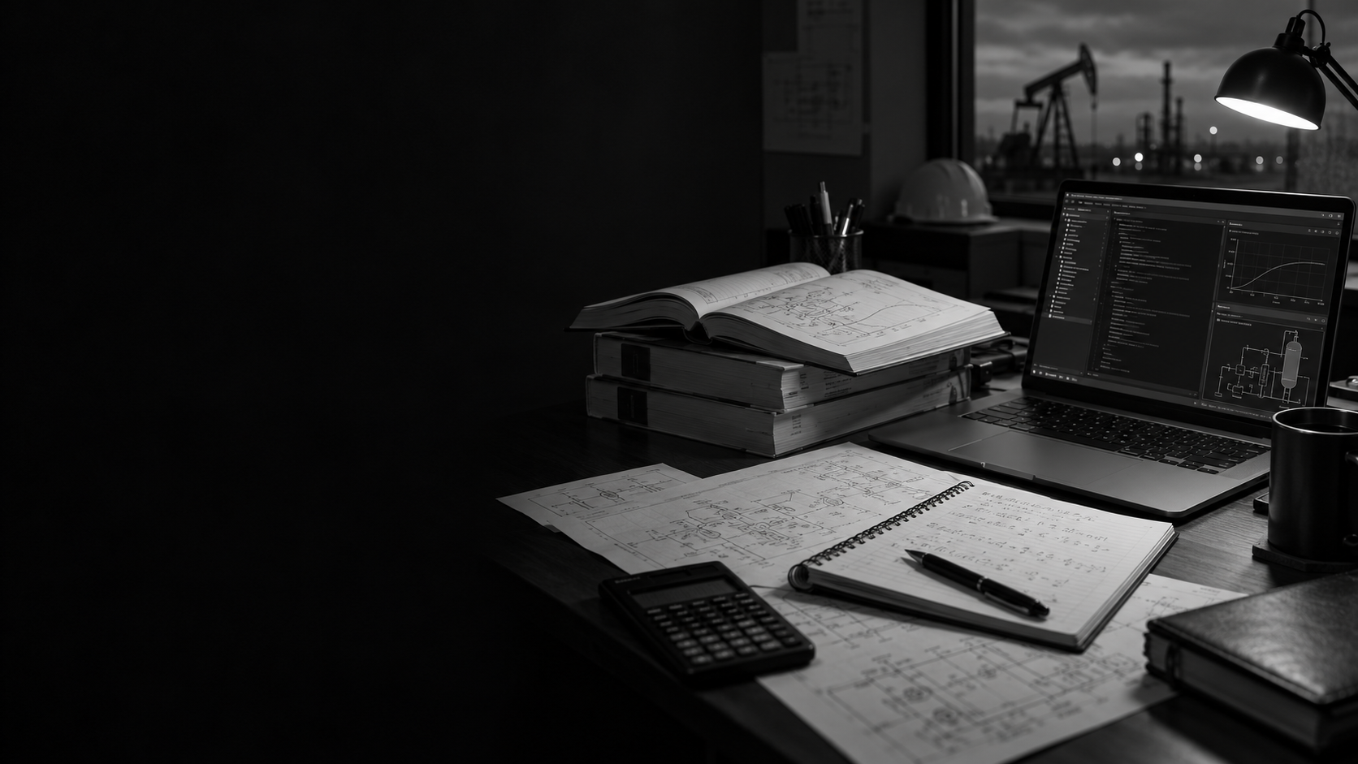
ОПЕРАТОР ДНГ / РАЗРАБОТКА ПРОГРАММЫ
3 месяца
разработки программы
Прямые денежные расходы минимальны.
Основной ресурс — время.
Десятки часов
работы с документальной базой
Сотни часов
работы над архитектурой проекта
Дни
тестирования продукта
ООО «РН-Юганскнефтегаз» · проект для обсуждения
17
Notes:
Оценка автора: три календарных месяца; прямые денежные расходы минимальны; основной ресурс — время. Десятки часов с документальной базой, сотни часов архитектуры, дни тестирования — сведения автора, не независимый хронометраж. Изображение рабочего места создано ИИ, это не фотография фактического рабочего места автора.

Slide 18
ОПЕРАТОР ДНГ / ПОТЕНЦИАЛЬНАЯ АУДИТОРИЯ
≈250
потенциальных
пользователей
Не только операторы ДНГ —
также технологи, электромонтёры
и другие специалисты.
ООО «РН-Юганскнефтегаз» · проект для обсуждения
18
Notes:
Около 250 — потенциальная аудитория проекта, не подтверждённое число действующих пользователей. В аудиторию входят не только операторы ДНГ, но и технологи, электромонтёры и другие специалисты. Условная композиция из 250 силуэтов сохранена без поясняющей подписи. Фон — созданная ИИ иллюстрация.

Slide 19
ОПЕРАТОР ДНГ / ПРЕДЛОЖЕНИЕ
Предложение
Выпустить следующее обновление приложения
от имени ООО «РН-Юганскнефтегаз».
Получить письменное разрешение уполномоченного руководства:
На выпуск от имени Общества и использование наименования.
На использование логотипа «Роснефть» и согласованных материалов.
Официальный документ: подпись уполномоченного лица, печать — по порядку компании.
ООО «РН-Юганскнефтегаз» · проект для обсуждения
19
Notes:
Предложение автора: официально связать проект с Обществом и выпустить следующее обновление от имени ООО «РН-Юганскнефтегаз». Для этого запрашивается официальный документ с подписью уполномоченного лица и печатью, если предусмотрена порядком компании. Полномочия на логотип и материалы должны быть согласованы отдельно; разрешение ещё не получено. На слайде не заявлено уже существующее корпоративное одобрение.

Slide 20
ОПЕРАТОР ДНГ / ОПЕРАТОР ДНГ
ОПЕРАТОР ДНГ
Расчёты. Пояснения.
Рабочие инструкции.
Следующий шаг — официальное согласование проекта.
ООО «РН-Юганскнефтегаз» · проект для обсуждения
20
Notes:
Закончить конкретным предложением: согласовать профильную проверку и ограниченный пилот. Дать аудитории время на вопросы. Не представлять приложение как уже утверждённое корпоративное решение.
Переход по щелчку. Изображения PWA реальные; внутри PowerPoint формы не считают. Воспроизведение Morph в Microsoft PowerPoint здесь не проверено.

Slide 21
ОПЕРАТОР ДНГ / ПРИМЕРЫ / ЗАПАСНОЙ
Примеры расчётов
1000 л / 60 мин → 24 м³/сут
1000 л / 12 часов → 2 м³/сут
Токи примера: номинальный 20 А; рабочий 16,2 А
50 × (16,2 / 20)² = 32,805 → 32,8 м³/сут
Демонстрационные примеры, не рекомендации уставок оборудования.
ООО «РН-Юганскнефтегаз» · проект для обсуждения
21
Notes:
Проверены примеры новой редакции: 1000 л за 60 минут → 24 м³/сут; 1000 л за 12 часов → 2 м³/сут; 50×(16,2/20)²=32,805, отображается 32.8 м³/сут. Численные функции PWA не менялись ради презентации. Реальный iPhone и воспроизведение в Microsoft PowerPoint здесь не проверены.
Переход по щелчку. Изображения PWA реальные; внутри PowerPoint формы не считают. Воспроизведение Morph в Microsoft PowerPoint здесь не проверено.

